Slide 1
PROTOCOLOS SUGERIDOS DE
Metodología Deportiva
CONTROL FÍSICO
ESCUELA BASE
CLUB ALIANZA LIMA
Dpto. de Metodología Deportiva

Slide 2
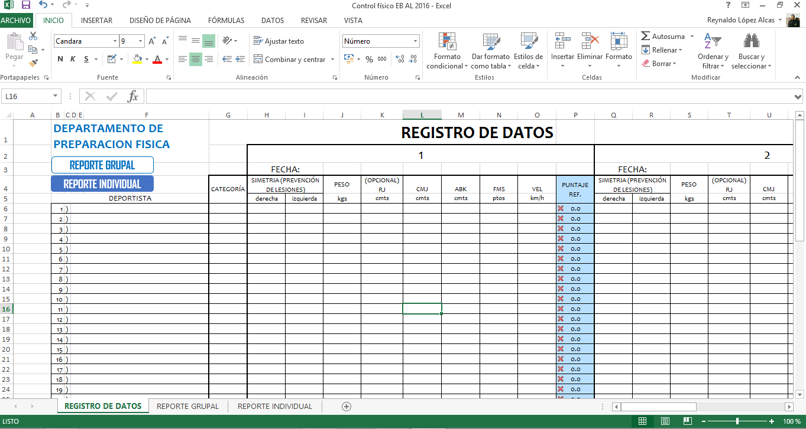
Metodología Deportiva
PROTOCOLOS PROPUESTOS – ESCUELA BASE
1 | 2 | 3 (OPCIONAL) | 4 | 5 | 6
SIMETRIA (PREVENCIÓN DE LESIONES) | FMS | COMPONENTE CONTRÁCTIL DEL MÚSCULO | COMPONENTE ELÁSTICO DEL MÚSCULO | COORDINACIÓN EN SALTO | VELOCIDAD 5 – 20 MTS
TEST DE SIMETRÍA DE MIEMBROS INFERIORES | SENTADILLA PROFUNDA | ROCKET JUMP | COUNTER MOVEMENT JUMP | ABALAKOV JUMP | KINOVEA
OBJETIVO DE LA PRUEBA
NOMBRE DE LA PRUEBA
La batería de pruebas propuestas en este documento tiene como objetivo principal hacer que el proceso de control del entrenamiento físico sea eficiente, tanto en tiempo de realización, así como en la tabulación y entrega de resultados. Por tal motivo se ha elegido sólo 5 pruebas que coinciden con las capacidades físicas entrenadas en este nivel de formación deportiva.
Para Escuela base se propone también el Rocket Jump (Mide la capacidad contráctil del músculo). Esto con fines de selección de talento deportivo, e decir nos da la posibilidad de poder reconocer la presencia de fibras rápidas en el músculo del niño.
Se adjuntan como anexo los protocolos individuales, con las indicaciones (paso a paso) y por orden de ejecución. (VER ANEXOS DEL 1 AL 6)
Paso siguiente de la ejecución del protocolo de Control Físico EB AL 2016, vaciamos los datos en el formato Excel llamado “Control Físico EB AL 2016”. Este formato será capaz de generar un reporte Grupal y un reporte individual incluso el mismo día de la prueba.

Slide 3
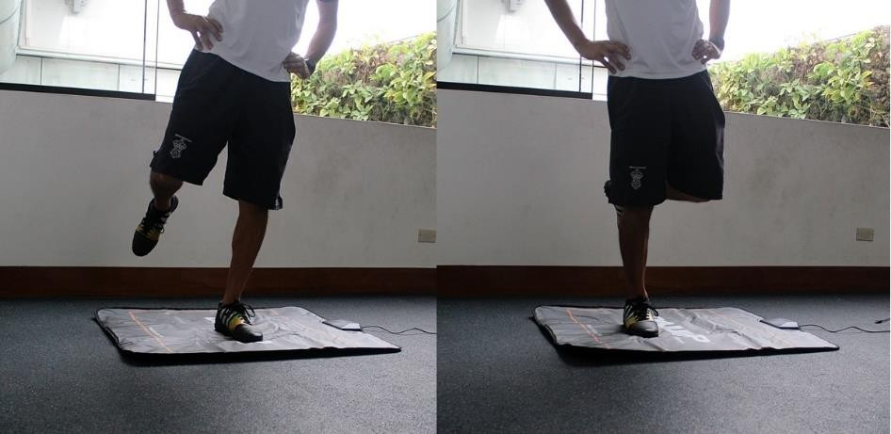
Metodología Deportiva
ANEXO N° 1
PROTOCOLO PARA PREVENCIÓN DE LESIONES
NOMBRE DE TEST | TEST DE SIMETRÍA EN MIEMBROS INFERIORES
OBJETIVO | Medir la diferencia de los niveles de fuerza en pierna hábil y no hábil.
MATERIAL | Alfombra de Salto DM Jump Laptop con software de medición DM Jump
DESCRIPCIÓN | Desde la posición de parado sobre una pierna se realiza un salto vertical con las manos en la cintura sobre la plataforma de medición. Primero sobre la pierna hábil y luego con la no hábil.
ACTIVACIÓN FISIOLÓGICA | Aumento De temperatura corporal mediante ejercicios de activación articular y coordinativos sobre escalera. Saltos pliométricos de baja intensidad (Nivel 0) de corta duración (máx. 6 saltos x serie) Flexibilidad activa
CONDICIONES DEL TEST | Mantener en todo momento la pierna no testada sin contacto con el suelo. Se puede utilizar los brazos para el impulso. Se podrán realizar 2 intentos
INDICACIONES AL EVALUADOR | Sitúese por delante del ejecutante. Déjele que haga la prueba para familiarizarse con el test y asegurarse de que comprendió bien las instrucciones dadas. Una vez comprendidas las indicaciones accionar la alfombra (presionar ON en el software DM Jump). El test es realizado después del ensayo.
OBSERVACIONES | El ejecutante debe estar consciente que a mayor sea el salto la valoración será más alta.

Slide 4

Metodología Deportiva
ANEXO N° 2
PROTOCOLO PARA MEDIR FLEXIBILIDAD DE TREN SUPERIOR E INFERIOR
NOMBRE DE TEST | TEST DE DEEP SQUAT (FMS)
OBJETIVO | Medir la capacidad de flexibilidad del tren superior e inferior.
MATERIAL | Barra de plástico de 90 centímetros.
DESCRIPCIÓN | Realizar una sentadilla profunda sosteniendo la barra con ambas manos, con los brazos en extensión y aguantar la posición el tiempo que el evaluador indique.
ACTIVACIÓN FISIOLÓGICA | Aumento De temperatura corporal mediante ejercicios de activación articular Flexibilidad activa
CONDICIONES DEL TEST | El puntaje consta de cuatro posibilidades, cero (0) si en cualquier momento de la prueba el evaluado tiene dolor en cualquier parte del cuerpo. Uno (1) si es incapaz de completar el patrón de movimiento. Dos (2) si logra completar el movimiento pero debe compensarlo de alguna manera. 3 (3) si realiza el movimiento correctamente sin ninguna compensación. El evaluador califica de manera subjetiva la ejecución. Se anotara los segmentos a mejorar la flexibilidad para elaborar el informe final. Se podrán realizar 2 intentos. La puntuación más baja es la que se registra.
INDICACIONES AL EVALUADOR | Sitúese por delante del ejecutante Déjele que haga la prueba para familiarizarse con el test y asegurarse de que comprendió bien las instrucciones dadas. El test es realizado después del ensayo.
OBSERVACIONES | Todos los dedos estarán paralelos. En caso contrario, se anotará hasta donde llegue el más atrasado. No se doblarán las piernas ni se aplicaran rebotes o tirones.

Slide 5
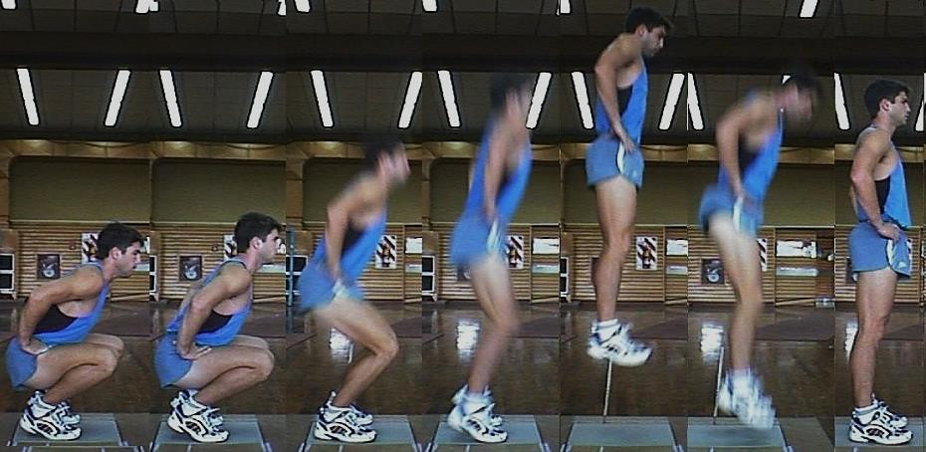
Metodología Deportiva
ANEXO N° 3 (OPCIONAL)
PROTOCOLO PARA POTENCIA MUSCULAR (TREN INFERIOR)
NOMBRE DE TEST | SALTO DE COHETE O “ROCKET JUMP”
OBJETIVO | Medir la Potencia del tren inferior (componente contráctil del musculo).
MATERIAL | Alfombra de Salto DM Jump Laptop con software de medición DM Jump
DESCRIPCIÓN | Salto vertical desde cuclillas con espalda erguida y manos en la cintura en todo momento de la ejecución sobre la plataforma de medición
ACTIVACIÓN FISIOLÓGICA | Aumento de temperatura corporal mediante ejercicios de activación articular y coordinativos sobre escalera. Saltos pliométricos de baja intensidad (Nivel 0) de corta duración (máx. 6 saltos x serie) Flexibilidad activa
CONDICIONES DEL TEST | Mantener las manos en la cintura durante toda la ejecución. Evitar flexionar las rodillas en el momento de suspensión del salto. Se podrán realizar 2 intentos
DIRECCIONES AL EVALUADOR | Sitúese por delante del ejecutante. Déjele que haga la prueba para familiarizarse con el test y asegurarse de que comprendió bien las instrucciones dadas. Una vez comprendidas las indicaciones accionar la alfombra (presionar ON en el software DM Jump). El test es realizado después del ensayo.
OBSERVACIONES | Hacer presente al ejecutor en todo momento la posición de las manos. Se anulará el salto en caso el ejecutante no cumpla con la posición de las manos.

Slide 6
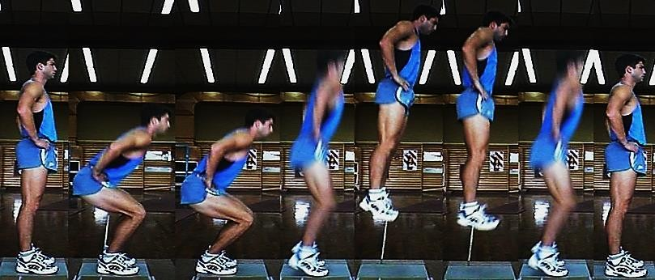
Metodología Deportiva
ANEXO N° 4
PROTOCOLO PARA MEDIR FUERZA REACTIVA
NOMBRE DE TEST | SALTO DE CONTRAMOVIMIENTO O “COUNTER MOVEMENT JUMP”
OBJETIVO | Medir fuerza reactiva (componente elástico del músculo).
MATERIAL | Alfombra de Salto DM Jump Laptop con software de medición DM Jump
DESCRIPCIÓN | Desde la posición de firmes con manos en las caderas se realiza una flexión de piernas hasta 90º y sin detenerse se realiza una rápida extensión de piernas sin flexionar el tronco sobre la plataforma de medición.
ACTIVACIÓN FISIOLÓGICA | Aumento De temperatura corporal mediante ejercicios de activación articular y coordinativos sobre escalera. Saltos pliométricos de baja intensidad (Nivel 0) de corta duración (máx. 6 saltos x serie) Flexibilidad activa
CONDICIONES DEL TEST | Mantener en todo momento de la ejecución las manos en la cintura. Evitar flexionar las rodillas en el momento de suspensión del salto. Se podrán realizar 2 intentos
DIRECCIONES AL EVALUADOR | Sitúese por delante del ejecutante. Déjele que haga la prueba para familiarizarse con el test y asegurarse de que comprendió bien las instrucciones dadas. Una vez comprendidas las indicaciones accionar la alfombra (presionar ON en el software DM Jump). El test es realizado después del ensayo.
OBSERVACIONES | Si el ejecutante, al momento del impulso flexiona más de 90 grados las piernas, se considera nula la prueba.

Slide 7
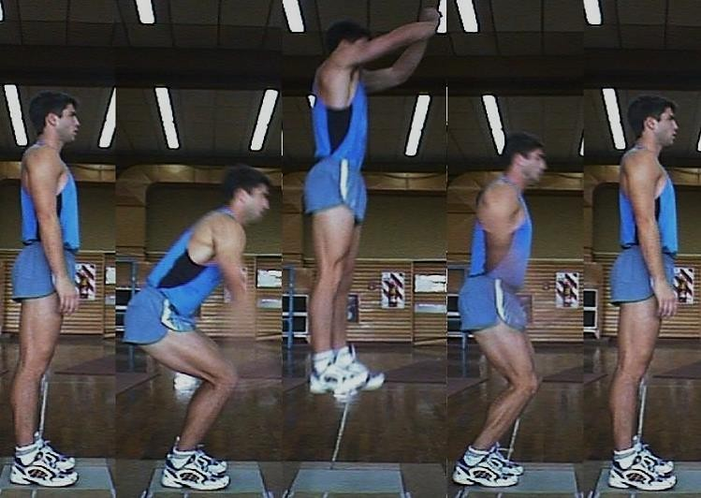
Metodología Deportiva
ANEXO N° 5
PROTOCOLO PARA MEDIR % DE USO DE BRAZOS
NOMBRE DE TEST | SALTO DE ABALAKOV O “ABALAKOV JUMP”
OBJETIVO | Medir la capacidad de coordinación entren miembros superiores e inferiores en una acción específica (salto).
MATERIAL | Alfombra de Salto DM Jump Laptop con software de medición DM Jump
DESCRIPCIÓN | Salto vertical desde parado con las manos libres. Realizar el impulso con los brazos hacia atrás y la flexión de rodillas al mismo tiempo previo al salto. A mayor rango angular del brazo mayor será la fuerza de impulso.
ACTIVACIÓN FISIOLÓGICA | Aumento De temperatura corporal mediante ejercicios de activación articular y coordinativos sobre escalera. Saltos pliométricos de baja intensidad (Nivel 0) de corta duración (máx. 6 saltos x serie) Flexibilidad activa
CONDICIONES DEL TEST | Evitar flexionar las rodillas en el momento de suspensión del salto. Se podrán realizar 2 intentos
DIRECCIONES AL EVALUADOR | Sitúese por delante del ejecutante. Déjele que haga la prueba para familiarizarse con el test y asegurarse de que comprendió bien las instrucciones dadas. Una vez comprendidas las indicaciones accionar la alfombra (presionar ON en el software DM Jump). El test es realizado después del ensayo.
OBSERVACIONES | El ejecutante debe estar consciente que a mayor sea el salto la valoración será más alta.

Slide 8
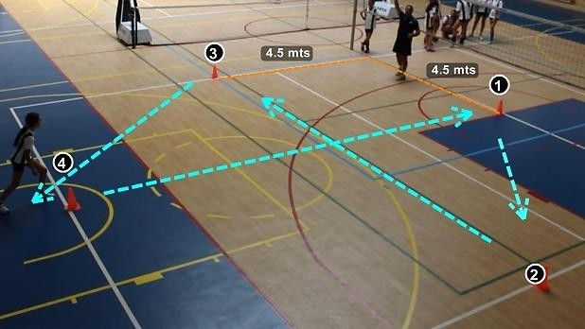
Metodología Deportiva
ANEXO N° 6
PROTOCOLO PARA MEDIR VELOCIDAD ACÍCLICA
NOMBRE DE TEST | TEST DE VELOCIDAD DE LOS “4 PUNTOS”
OBJETIVO | Medir el tiempo de aceleración y traslación del deportista según el recorrido establecido por el protocolo de la prueba.
MATERIAL | 4 conos grandes 1 Podómetro 1 cinta Maskin Tape 1 Trípode 1 Cámara de video 1 laptop 1 software de video análisis deportivo (Kinovea) 1 evaluador asistente
DESCRIPCIÓN | Se inicia desde parado sobre el cono inicial, pierna hábil atrás para mayor impulso, puede pisar la línea de inicio mas no pasarla. Realizar el recorrido según el orden establecido de los conos, tocando obligatoriamente la punta de cada cono sin derribarlo. La velocidad debe ser incremental, es decir pasar el último cono sin disminuir la velocidad. Grabar la ejecución con la cámara de video. Editar el video con el software de video análisis deportivo Kinovea para obtener el tiempo de ejecución.
ACTIVACIÓN FISIOLÓGICA | Aumento De temperatura corporal mediante ejercicios de activación articular y coordinativos sobre escalera. Activación de fibras rápidas y velocidad de reacción. Flexibilidad activa (Rebotes)
CONDICIONES DEL TEST | Especificar el orden del recorrido antes de la prueba. Realizar el recorrido a la máxima velocidad posible. Pasar el cono 4 sin disminuir la velocidad ni frenar. Se podrán realizar 2 intentos
DIRECCIONES AL EVALUADOR | El evaluador asistente se sitúa por delante del ejecutante. El evaluador con la cámara de video y trípode se posiciona en un punto alto. Dejar que el ejecutante haga la prueba para familiarizarse con el test y asegurarse de que comprendió bien las instrucciones dadas. Una vez comprendidas las indicaciones empezar la grabación El test es realizado después del ensayo.
OBSERVACIONES | Asegurarse que el ejecutante no sobrepase la marca y/o línea de partida al inicio del test. En caso algún cono no sea tocado o sea derribado durante la ejecución se anula la prueba.

